Slide 1
Организация и проведение итоговой аттестации и единого национального тестирования 2018 года

Slide 2
ЕДИНОЕ НАЦИОНАЛЬНОЕ ТЕСТИРОВАНИЕ – одна из форм отборочных экзаменов для поступления в высшие учебные заведения.
ИТОГОВАЯ АТТЕСТАЦИЯ ОБУЧАЮЩИХСЯ процедура, проводимая с целью определения степени освоения ими объема учебных дисциплин, предусмотренных государственным общеобязательным стандартом соответствующего уровня образования.
Итоговая аттестация обучающихся в организациях среднего образования осуществляется в форме государственных выпускных экзаменов.

Slide 3
Участники тестирования
Желающие поступить в вуз в текущем году, в том числе за счет средств образовательных грантов
Выпускники школ текущего года
Выпускники технического и профессионального, послесреднего образования
Выпускники школ прошлых лет
обучающиеся 11 (12) классов, освоившие типовые общеобразовательные учебные программы в соответствии с требованиями ГОСО
ИТОГОВАЯ АТТЕСТАЦИЯ
ЕДИНОЕ НАЦИОНАЛЬНОЕ ТЕСТИРОВАНИЕ
КОМПЛЕКСНОЕ ТЕСТИРОВАНИЕ АБИТУРИЕНТОВ

Slide 4
Технология проведения тестирования
при Итоговой аттестации
(Приказ МОН РК №74 от 27.02.2018)
Национальный центр тестирования
подготовка экзаменационных материалов
Областные управления образования
хранение экзаменационных материалов
Школа
проведение тестирования
доставка экзаменационных материалов в областные управления образования
доставка экзаменационных материалов в организации образования
обработка результатов тестирования
выдача результатов
Экзаменационные
материалы, КПО
Экзаменационные
материалы, КПО

Slide 5
Предметы итоговой аттестации
(Приказ МОН РК №74 от 27.02.2018)
4 обязательных предмета + 1 предмет по выбору
Предметы | Форма экзамена | Сроки проведения
Родной язык и литература (язык обучения) | Письменный экзамен – эссе (3 часа) | 29 мая 2018г
Казахский язык в школах с русским, узбекским, уйгурским и таджикским языками обучения Русский язык в школах с казахским языком обучения | Тестирование | 02 июня 2018года
Предмет по выбору (физика, химия, биология, география, геометрия, всемирная история, литература, иностранный язык (английский, французский, немецкий), информатика)
Алгебра и начала анализа | Письменный экзамен (5 часов) | 06 июня 2018года
История Казахстана | Устный экзамен (билеты) | 09 июня 2018года
Все экзамены проводятся в школах
Тестирование проводится в один день по всей республике, по месту обучения учащихся.

Slide 6
Проведение итоговой аттестации (Приказ МОН РК №74 от 27.02.2018)
Письменный экзамен
(родной язык и литература, алгебра и начала анализа)
Начало экзамена в 9.00 утра по местному времени
Проводится в классных помещениях
Обучающимся выдается бумага со штампом школы
Во время экзамена разрешается выйти на 5 минут
Оценка выставляется
в день экзамена
(в тот же день)
Примечание: При несогласии с оценкой, выставленной за письменную работу или результатом тестирования, обучающийся обращается в комиссию до 13.00 следующего дня после экзамена

Slide 7
Проведение итоговой аттестации (Приказ МОН РК №74 от 27.02.2018)
Устный экзамен (История Казахстана)
Для подготовки ответа предоставляется не менее 20 минут
Если не ответил на вопросы, Комиссия разрешает брать другой билет (оценка снижается на 1 балл)
Объявление оценки после окончания экзамена

Slide 8
Проведение итоговой аттестации (Приказ МОН РК №74 от 27.02.2018)
Казахский язык в школах с русским, узбекским, уйгурским и таджикским языками обучения | Тестирование 80 мин. 40 вопросов - 40 баллов | Лексико-грамматический блок 20 тестовых заданий с выбором 1 правильного ответа Блок "Аудирование" 10 тестовых заданий, 2 текста по 200-250 слов Блок "Чтение" 10 тестовых заданий 2 текста по 200-250 слов

Slide 9
Проведение итоговой аттестации (Приказ МОН РК №74 от 27.02.2018)
Предмет по выбору (физика, информатика, геометрия, химия, биология, география, всемирная история, литература, иностранный язык (английский, немецкий, французский)) | Тестирование Отводится 80 мин, 40 вопросов - 60 баллов | 20 заданий с выбором 1 правильного ответа из 5 вариантов (20 баллов)
 |  | 20 заданий с выбором нескольких правильных ответов из множества предложенных (60 баллов)

Slide 10
Единое национальное тестирование

Slide 11
Технология проведения ЕНТ-2018
Передача программного обеспечения, КПО
Национальный центр тестирования
Передача статистических данных
подготовка экзаменационных материалов
подготовка программного обеспечения
Представители Министерства
ППЕНТ(165) /Базовый вуз (42)
проведение тестирования
обработка результатов тестирования
выдача результатов
Экзаменационные
материалы
Департамент комитета национальной безопасности
хранение экзаменационных материалов
доставка экзаменационных материалов в день тестирования в ППЕНТ/Базовый вуз
Экзаменационные
материалы

Slide 12
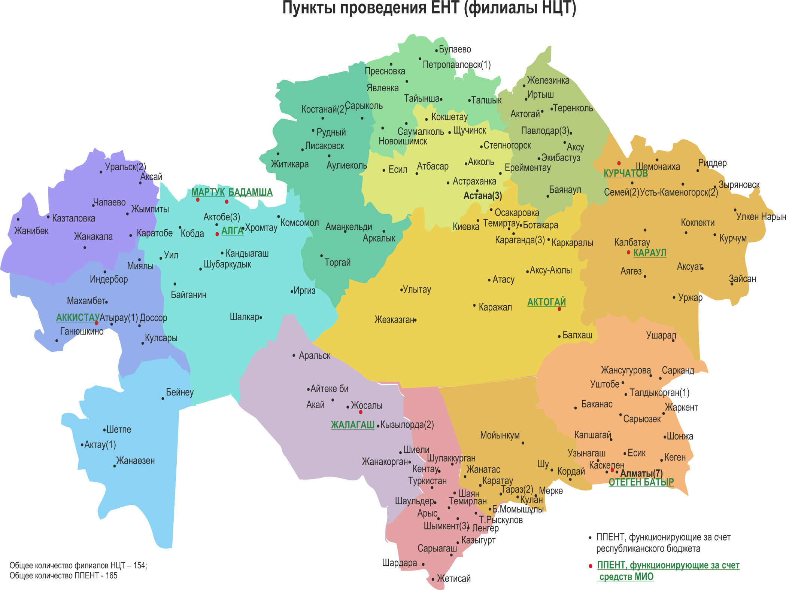

Slide 13
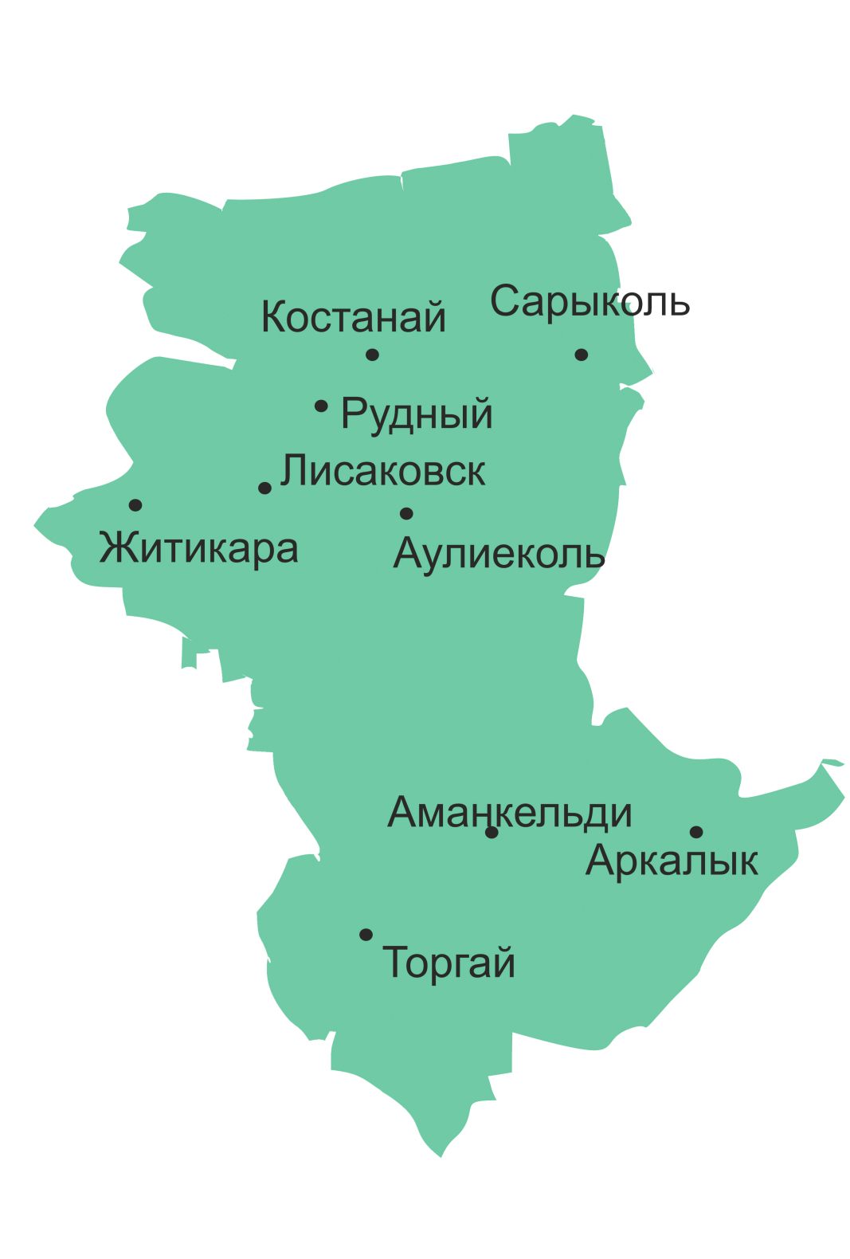
Костанайская область
ППЕНТ 728
КосГУ им. Байтурсынова
ППЕНТ 776
Урицкая СШ
ППЕНТ 729
КСТУ им. академика Зулхарнай Алдамжар
ППЕНТ 731
РИИ
ППЕНТ 855
ШГ г. Лисаковск
ППЕНТ 775
СШ им. Баймагамбетова
ППЕНТ 774
СШ №3
ППЕНТ 730
АркГПИ
им. Ы. Алтынсарина
ППЕНТ 854
СШ им. Ы. Алтынсарина
ППЕНТ 815
СШ им. Ы. Алтынсарина
По Костанайской области: 10 ППЕНТ

Slide 14
Сроки организации и проведения тестирования (ориентировочно)
Мероприятие | Основное тестирование - июль | Пересдача - август | Пересдача - январь
Прием заявлений на участие в тестировании | 10 марта – 10 мая (ЕНТ) 1 – 20 июня (КТА) | 1 – 8 августа | 5 – 12 января
Прием заявлений для сдачи творческого экзамена | 20 июня – 7 июля
Проведение творческого экзамена | 8 – 13 июля
Прием заявлений на участие и проведение специального экзамена для поступающих на педагогические специальности | 20 июня – 18 августа
Проведение тестирования | 20 июня – 1 июля (ЕНТ) 17 июля – 23 июля (КТА) | 19 – 24 августа | 20 – 24 января
***Точные сроки определяются приказом МОН РК

Slide 15
Предметы ЕНТ
1 блок:
Математическая грамотность – 20 заданий
Грамотность чтения – 20 заданий
История Казахстана – 20 заданий
2 блок:
4. Профильный предмет 1 – 30 заданий
5. Профильный предмет 2 – 30 заданий
Время тестирования – 3 часа 30 минут (210 минут)
Участие в Конкурсе по присуждению образовательных грантов
Зачисление в вузы на платной основе

Slide 16
Структура теста ЕНТдля выпускников школ
 |  | Количество заданий | Форма заданий | Объект оценивания
1 блок (3 предмета) | Математическая грамотность | 20 | С выбором одного правильного ответа из пяти предложенных | Функциональная грамотность, логика, задания на количественное сравнение
 | Грамотность чтения | 20 (4 текста) | С выбором одного правильного ответа из пяти предложенных | Чтение, понимание текста, рефлексия на содержание текста, умение анализировать, сопоставлять и т.д.
 | История Казахстана | 20 | С выбором одного правильного ответа из пяти предложенных | Предметные знания, умения, навыки согласно требованиям учебной программы
2 блок (2 предмета) | Профильные предметы (два предмета для каждой специальности) | 20 | С выбором одного правильного ответа из пяти предложенных | углубленные знания предмета (продвинутый уровень усвоения), умения и навыки широкого спектра
 |  | 10 | С выбором нескольких правильных ответов из множества предложенных | Углубленные знания предмета (продвинутый уровень усвоения), умения и навыки широкого спектра
Всего заданий: 120
Максимальное количество баллов: 140. Проходной балл: 50 из 140
Процедура оценивания заданий с выбором одного или нескольких правильных ответов из множества предложенных: - полный выбор правильных ответов – 2 балла;
- 1 ошибка (не найден 1 правильный ответ или выбран 1 неправильный ответ) – 1 балл;
- 2 или более ошибок – 0 баллов.

Slide 17
Комбинации профильных предметов по специальностям высшего образования
№ | 1 профильный предмет | 2 профильный предмет | количество специальностей
1 | математика | физика | 52
2 | математика | география | 18
3 | биология | химия | 22
4 | биология | география | 12
5 | иностранный язык | история | 10
6 | география | иностранный язык | 4
7 | история | Человек. Общество. Право | 5
8 | история | география | 7
9 | химия | физика | 5
10 | язык обучение и литература | история | 7
11 | творческий | творческий | 33
 | ИТОГО |  | 175

Slide 18
Правила поведения во время тестирования
Участнику тестирования
запрещается:
переговариваться
осуществлять порчу экзаменационных материалов (листов ответов и книжек-вопросников) путем их смятия, использования корректирующей жидкости, отрыва страниц, закрашивание секторов, не предусмотренных для этого (номер листа ответов)
пересаживаться с места на место
обмениваться экзаменационными материалами
списывать
заносить в аудиторию и использовать шпаргалки, учебники и другую методическую литературу, калькулятор, фотоаппарат, мобильные средства связи (пейджер, сотовые телефоны, планшетники, iPad, iPod, iPhone, SmartPhone), ноутбуки, плейеры
использовать любые виды радио-электронной связи (Wi-Fi. Bluetooth, Dect, 3G, 4G, 5G)
З
А
П
Р
Е
Т
!!!

Slide 19
Результаты тестирования
Вывешивание на информационных стендах экзаменационной ведомости результатов тестирования в разрезе аудиторий, с указанием баллов по предметам, ИИН и ИКТ (Ф.И.О. абитуриентов заменены на ИИН)
Ознакомление с результатами тестирования на сайте НЦТ www.testcenter.kz после ввода ИКТ и ИИН выпускника. Результаты публикуются на сайте по мере завершения обработки экзаменационных работ в ППЕНТ.

Slide 20
Апелляционная комиссия
В целях обеспечения соблюдения единых требований и разрешения спорных вопросов при оценке тестовых заданий, защиты прав участников ЕНТ на период проведения тестирования создаются республиканская комиссия по рассмотрению апелляции и в каждом ППЕНТ апелляционная комиссия.
Заявление от абитуриента на апелляцию принимаются в установленной форме до 13 часов дня, следующего за днем объявления результатов.
Заявление подается лично абитуриентом на имя председателя апелляционной комиссии и рассматривается в течение одного дня.
Республиканская апелляционная комиссия утверждается:
Апелляционная комиссия
утверждается:
Министерство образования и науки РК
Председатель апелляционной комиссии
Председатель государственной комиссии
Члены комиссии
Министерство образования и науки РК
Председатель
Члены комиссии

Slide 21
Сертификат
Сертификат – именной документ строгой отчетности установленного образца, с помощью которого официально подтверждаются баллы, набранные тестируемым во время тестирования.
Срок действия сертификата – до 31 декабря текущего года.
Сертификат выдается в течении 3-х дней со дня тестирования.

Slide 22
Интернет-ресурсы и размещение информации для участников ЕНТ
Министерство образования и науки Республики Казахстан www.edu.gov.kz
Комитет по контролю в сфере образования и науки http://control.edu.gov.kz
Национальный центр тестирования www.testcenter.kz
НЦТ в социальных сетях
https://vk.com/testcenterkz
https://www.youtube.com/channel/UCzmZObVJTezesGyIEKw6h-Q
https://www.facebook.com/testcenterkz
/https://instagram.com/testcenterkz

Slide 23
ССЫЛКИ НА ИНТЕРНЕТ РЕСУРСЫ В ПОМОЩЬ ПРИ ПОДГОТОВКЕ К ЕНТ И ИТ
Образцы заданий ЕНТ на сайте НЦТ http://www.testcenter.kz/ru/entrants/ent/
Образцы заданий итоговой аттестации на сайте НЦТ
http://www.testcenter.kz/ru/entrants/itog/
- Перечень профильных предметов по специальностям
www.testcenter.kz
http://edu.gov.kz/ru/document/prikazi-ministra/perechen_spetsialnostei_visshego_obrazovaniya_s_ukazaniem_profilnih_predmetov_ent_i_kompleksnogo_testirovaniya

Slide 24
ПРОБНОЕ ТЕСТИРОВАНИЕ
- Пробное онлайн тестирование http://www.testcenter.kz/ru/entrants/ent-kta-try-online/
- Пробное тестирование с помощью листов ответов и книжек-вопросников в Филиалах НЦТ (ППЕНТ)
Адресов филиалов НЦТ (ППЕНТ) http://www.testcenter.kz/ru/entrants/ent-catalog/

Slide 25
Благодарим за внимание!

